Slide 1

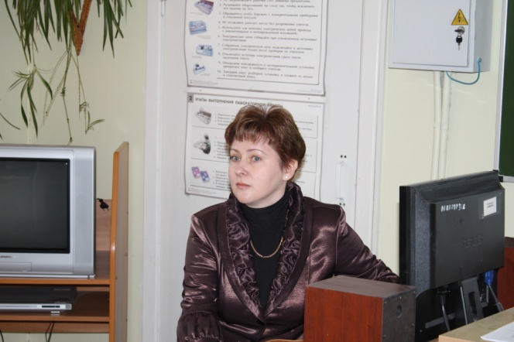
Скованные одной цепью….
Сочкова Т.А.
Тверская область

Slide 2
Задачи, поставленные обществом и государством перед педагогом (новые ФГОС):
Сосредоточить интерес и внимание учеников на конкретном материале
Активизировать познавательную деятельность учащихся
Пробудить стремление к самообразованию, самоанализу, реализации собственных возможностей, через использование заданий поискового и творческого характера.

Slide 3
                Особенностью живого ума является то, что ему нужно лишь немного увидеть и услышать для того, чтобы он мог потом долго размышлять и многое понять.
                Джордано Бруно
Память – это свойство человеческого мозга, позволяющее записывать, хранить и при необходимости воспроизводить информацию.
По данным исследователей, в памяти обучающихся остается:
      1/4 часть услышанного материала
      1/3 часть увиденного
      1/2 часть увиденного и услышанного
3/4 части материала, если ученик привлечен к активным действиям
в процессе обучения

Slide 5
Дидактические принципы системно – деятельностного подхода
Принцип минимакса | предложение ученику содержание образования на максимальном (творческом) уровне, и обеспечивает усвоение на уровне, минимума.
Принцип психологической комфортности | создание доброжелательной атмосферы, в которой способности каждого могут проявиться как можно полнее
Принцип деятельности | ученик не получает готовое знание, а добывает его сам в процессе собственной учебной деятельности
Принцип непрерывности | преемственность между всеми ступенями обучения на уровне технологии, содержания и методики
Принцип целостного представления о мире | у ребенка должно быть сформировано обобщенное, целостное представление о природе – обществе – самом себе
Принцип творчества | ориентация на творческое начало в учебной деятельности, приобретение учащимися собственного опыта творческой деятельности
Принцип вариативности | формирование у учащихся способности к систематическому перебору вариантов и выбору оптимального варианта на основе заданного критерия

Slide 6



Slide 7

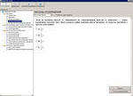
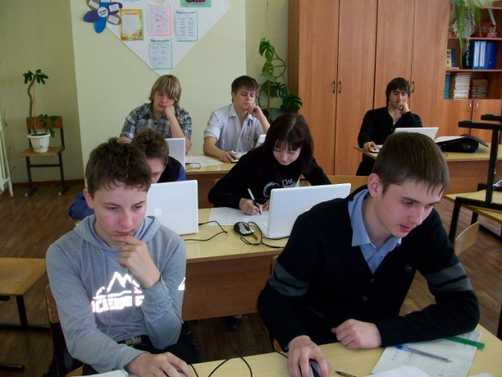

Slide 8
Физическое лото
F/g V
авс F
сила m=
масса
m V=
к|x|
объем Fупр=

Slide 9



Задача: Определите массу железнодорожного состава, который может вести тепловоз с ускорением 0,1 , если он развивает максимальное тяговое усилие 300 кН, а сила сопротивления его движению равна 100 кН
Дано: СИ: Решение:
А= 0,1 = 0,1 По первому закону Ньютона
F₁ = 300 кН = 300 000 Н F=m a
F₂= 100 кН = 100 000 Н
m-? …. м F= F₂- F₁
F=300 000 Н- 100 000 Н=200 000 Н
= 2 000 000кг = 200 т
Ответ: m= 200 т
Красным цветом выделены ошибки которые должны найти обучающиеся в решенной учителем задаче.

Slide 10
Задание: Вывести формулу для расчета гидростатического давления.
На «5» | На «4-3»
Задние выполняется самостоятельно. | Задание выполняется по наводящим вопросам Как рассчитать давление твердого тела на поверхность? Какой силе равна сила давления тела на горизонтальную поверхность? Как рассчитать вес тела, если известна его масса? Как рассчитать массу тела по его плотности? Как найти объем тела, имеющего прямоугольную форму? Чему равна площадь прямоугольника?

Slide 11

У учащихся получается схема. При этом они знают, что она работает в двух направлениях и может собраться как пазл.
F=P
P=mg
m=ρV
V=а b h
S=ab
Результат.

Slide 12
Итоги контрольной работы по теме «Динамика» 8 класс
 | «5» | «4» | «3»
8 «А» | 7 | 6 | 11 | С использованием логических цепочек
8 «Б» | 2 | 7 | 12 | Без использования логических цепочек
Уровень подготовленности обучающихся обоих классов одинаков.

Slide 13
Результаты ЕГЭ по физике
 | 2009 год | 2010 год | 2011 год | 2012год | 2014год
Количество выпускников | 42 | 43 | 24 | 26 | 34
Количество выпускников сдававших экзамен | 7 | 10 | 8 | 9 | 12
% от общего числа выпускников | 17% | 23% | 33% | 34,6 | 35,3
Средний балл | 46,5 | 49,2 | 51,25 | 46,4 | 52,6
В 2012-2013 учебном году в школе не было выпускного класса.

Slide 14
Вячеслав Валерьянович Гузеев
http://www.gouzeev.ru
ТЕХНОЛОГИЯ ИНТЕЛЛЕКТ-КАРТ

Slide 15
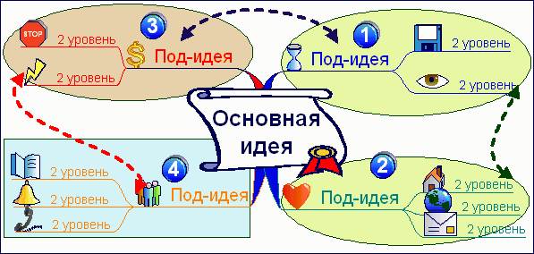
Законы построения интеллект-карт

Slide 16
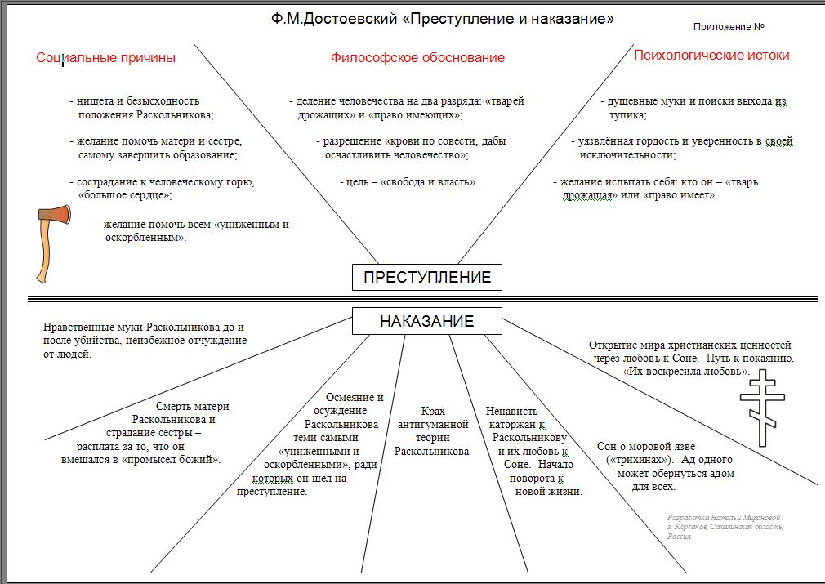
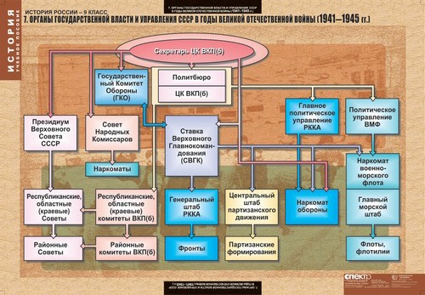
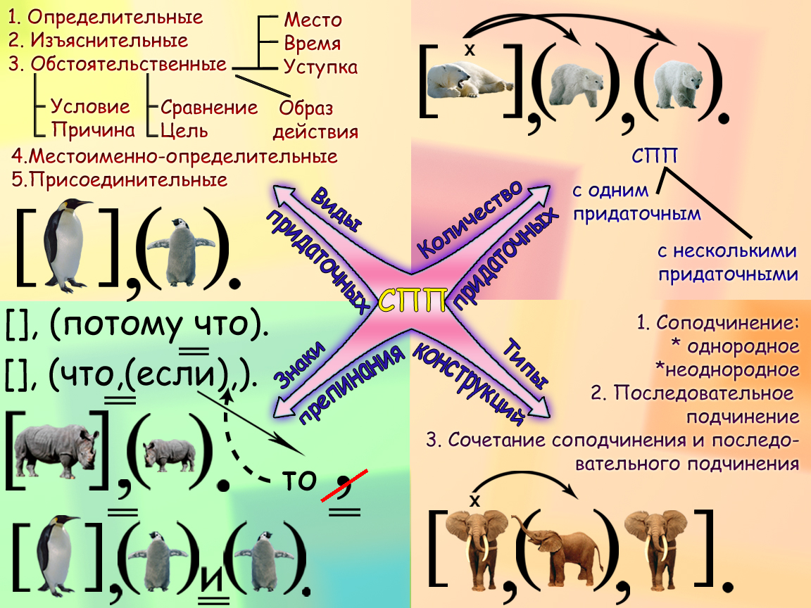
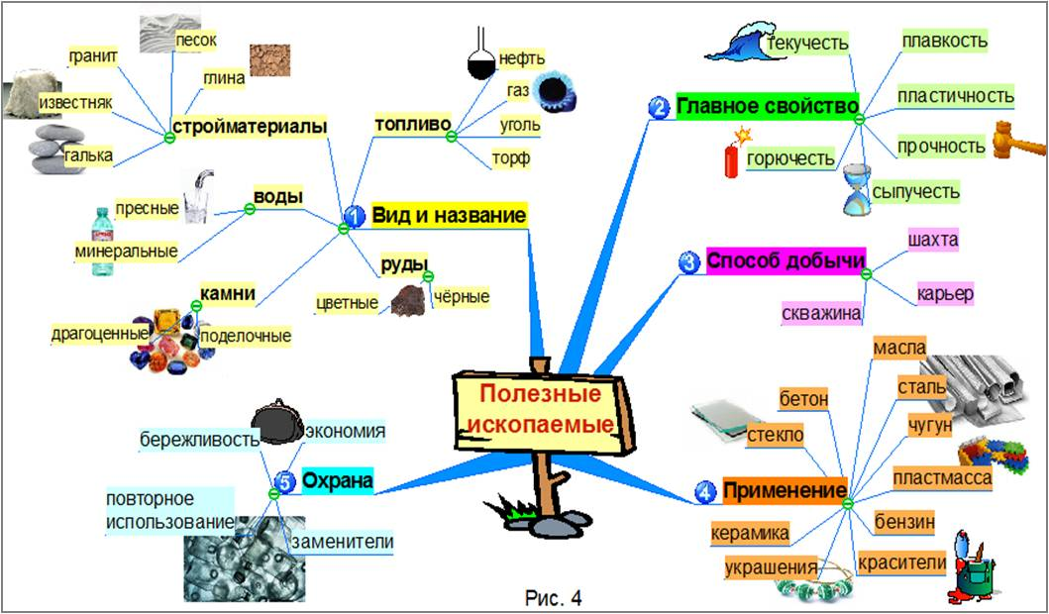

Slide 17
Интеллект – карта по теме «Энергия» (8класс)
возникает, если h≠0
Е_{п}=mgh
cилы тяжести
Полная механическая энергия тела, на которое не действуют силы трения и сопротивления, в процессе его движения остается неизменной.
Е = Е_{к} + Е_{п} = const
Потенциальная
возникает, если х≠0
Е_{п}=кх² /2
cилы упругости
Закон сохранения
Энергия
Виды
энергия движения, возникает при υ≠0
Е_{к} = mυ² /2
Кинетическая
Энергия движения и взаимодействия молекул
U=Е_{к} + Е_{п}
теплопроводность
Внутренняя
конвекция
теплообмена
Изменяется путем…
совершения работы
лучистый теплообмен
над телом Q >0
cамим телом Q<0

Slide 18
Преимущества применения метода интеллект-карт
Обучение:
создание ясных и понятных конспектов лекций;
максимальная отдача от прочтения книг/учебников;
написание рефератов, курсовых проектов, дипломов.
ускорение запоминания, улучшение его качества;
мотивация;
активизация творческих процессов;
развитие ассоциативного мышления;
развитие образного мышления;
средство организации совместной деятельности;
экономия времени.

Slide 19
Спасибо за внимание

